Slide 1
实验室管理实践和体会
王 正
法医研究所
华西基础医学与法医学院
四川大学

Slide 2
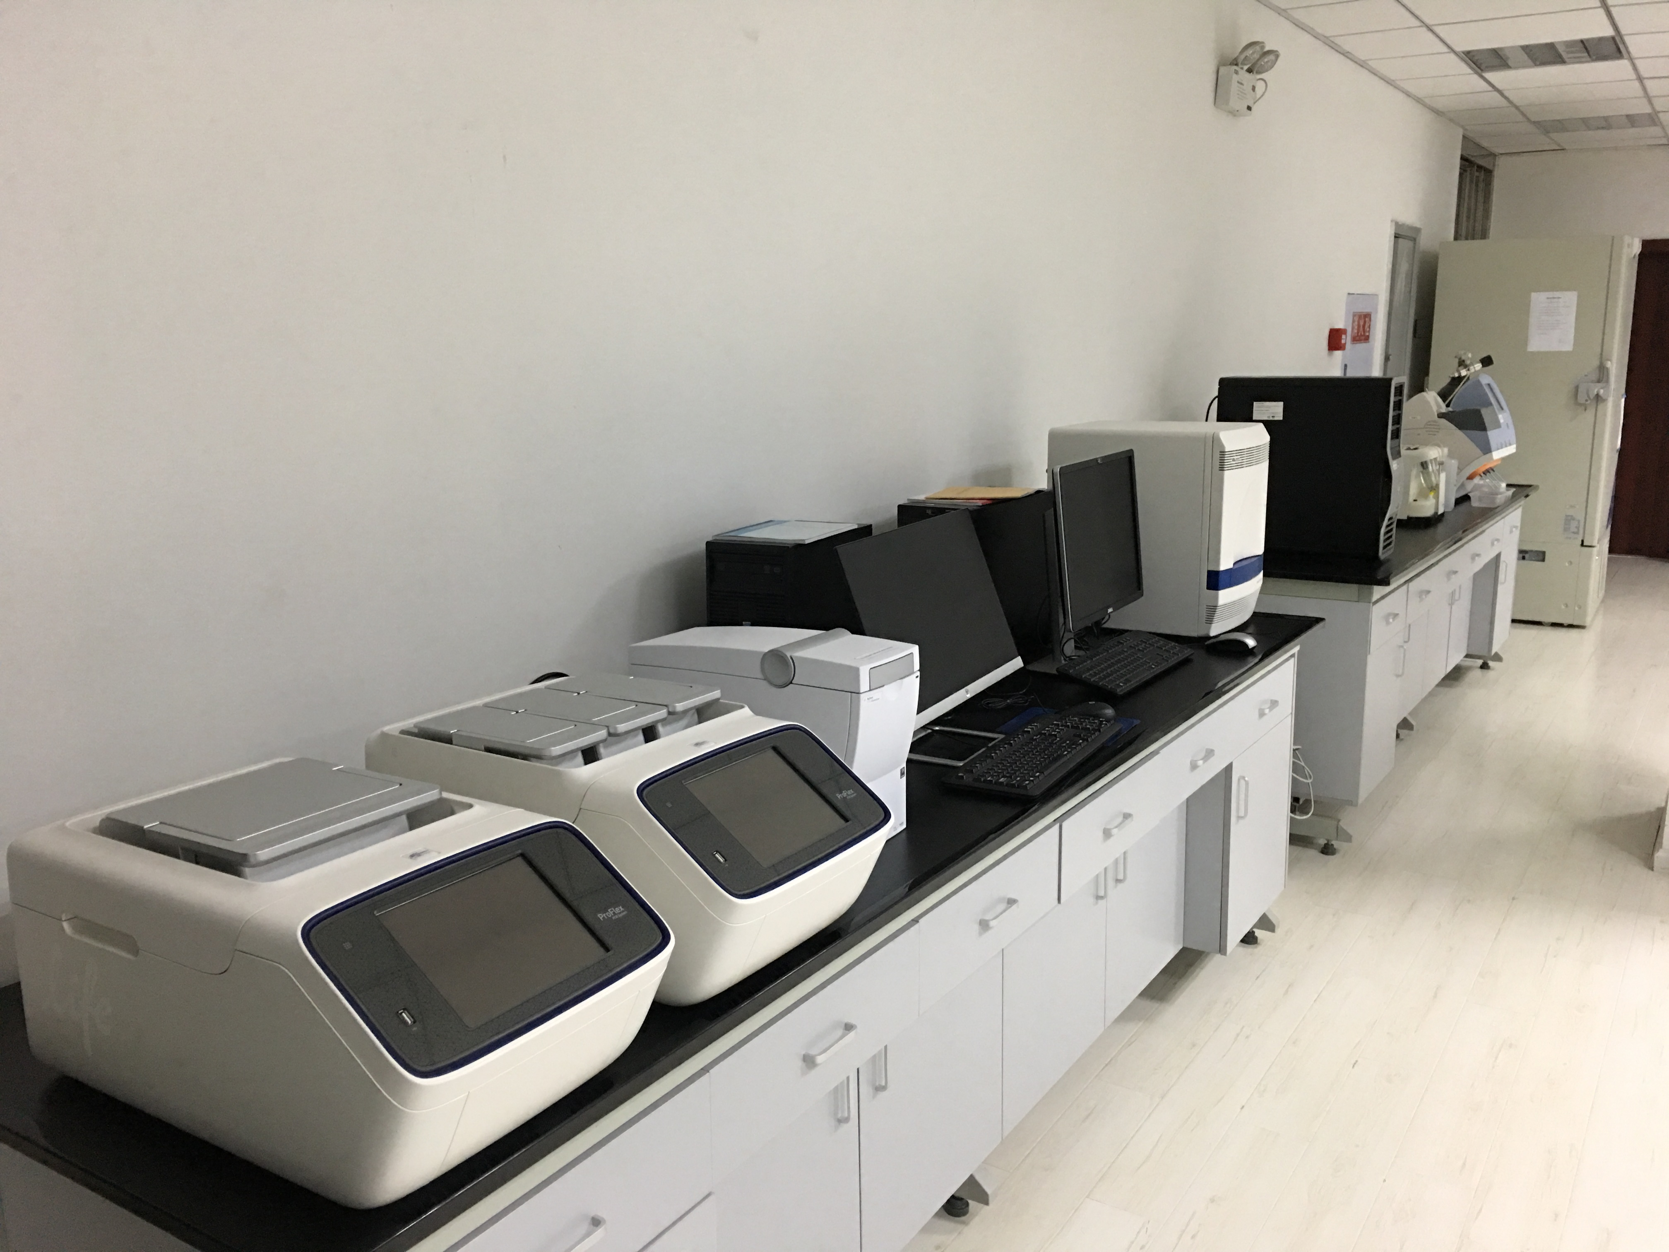
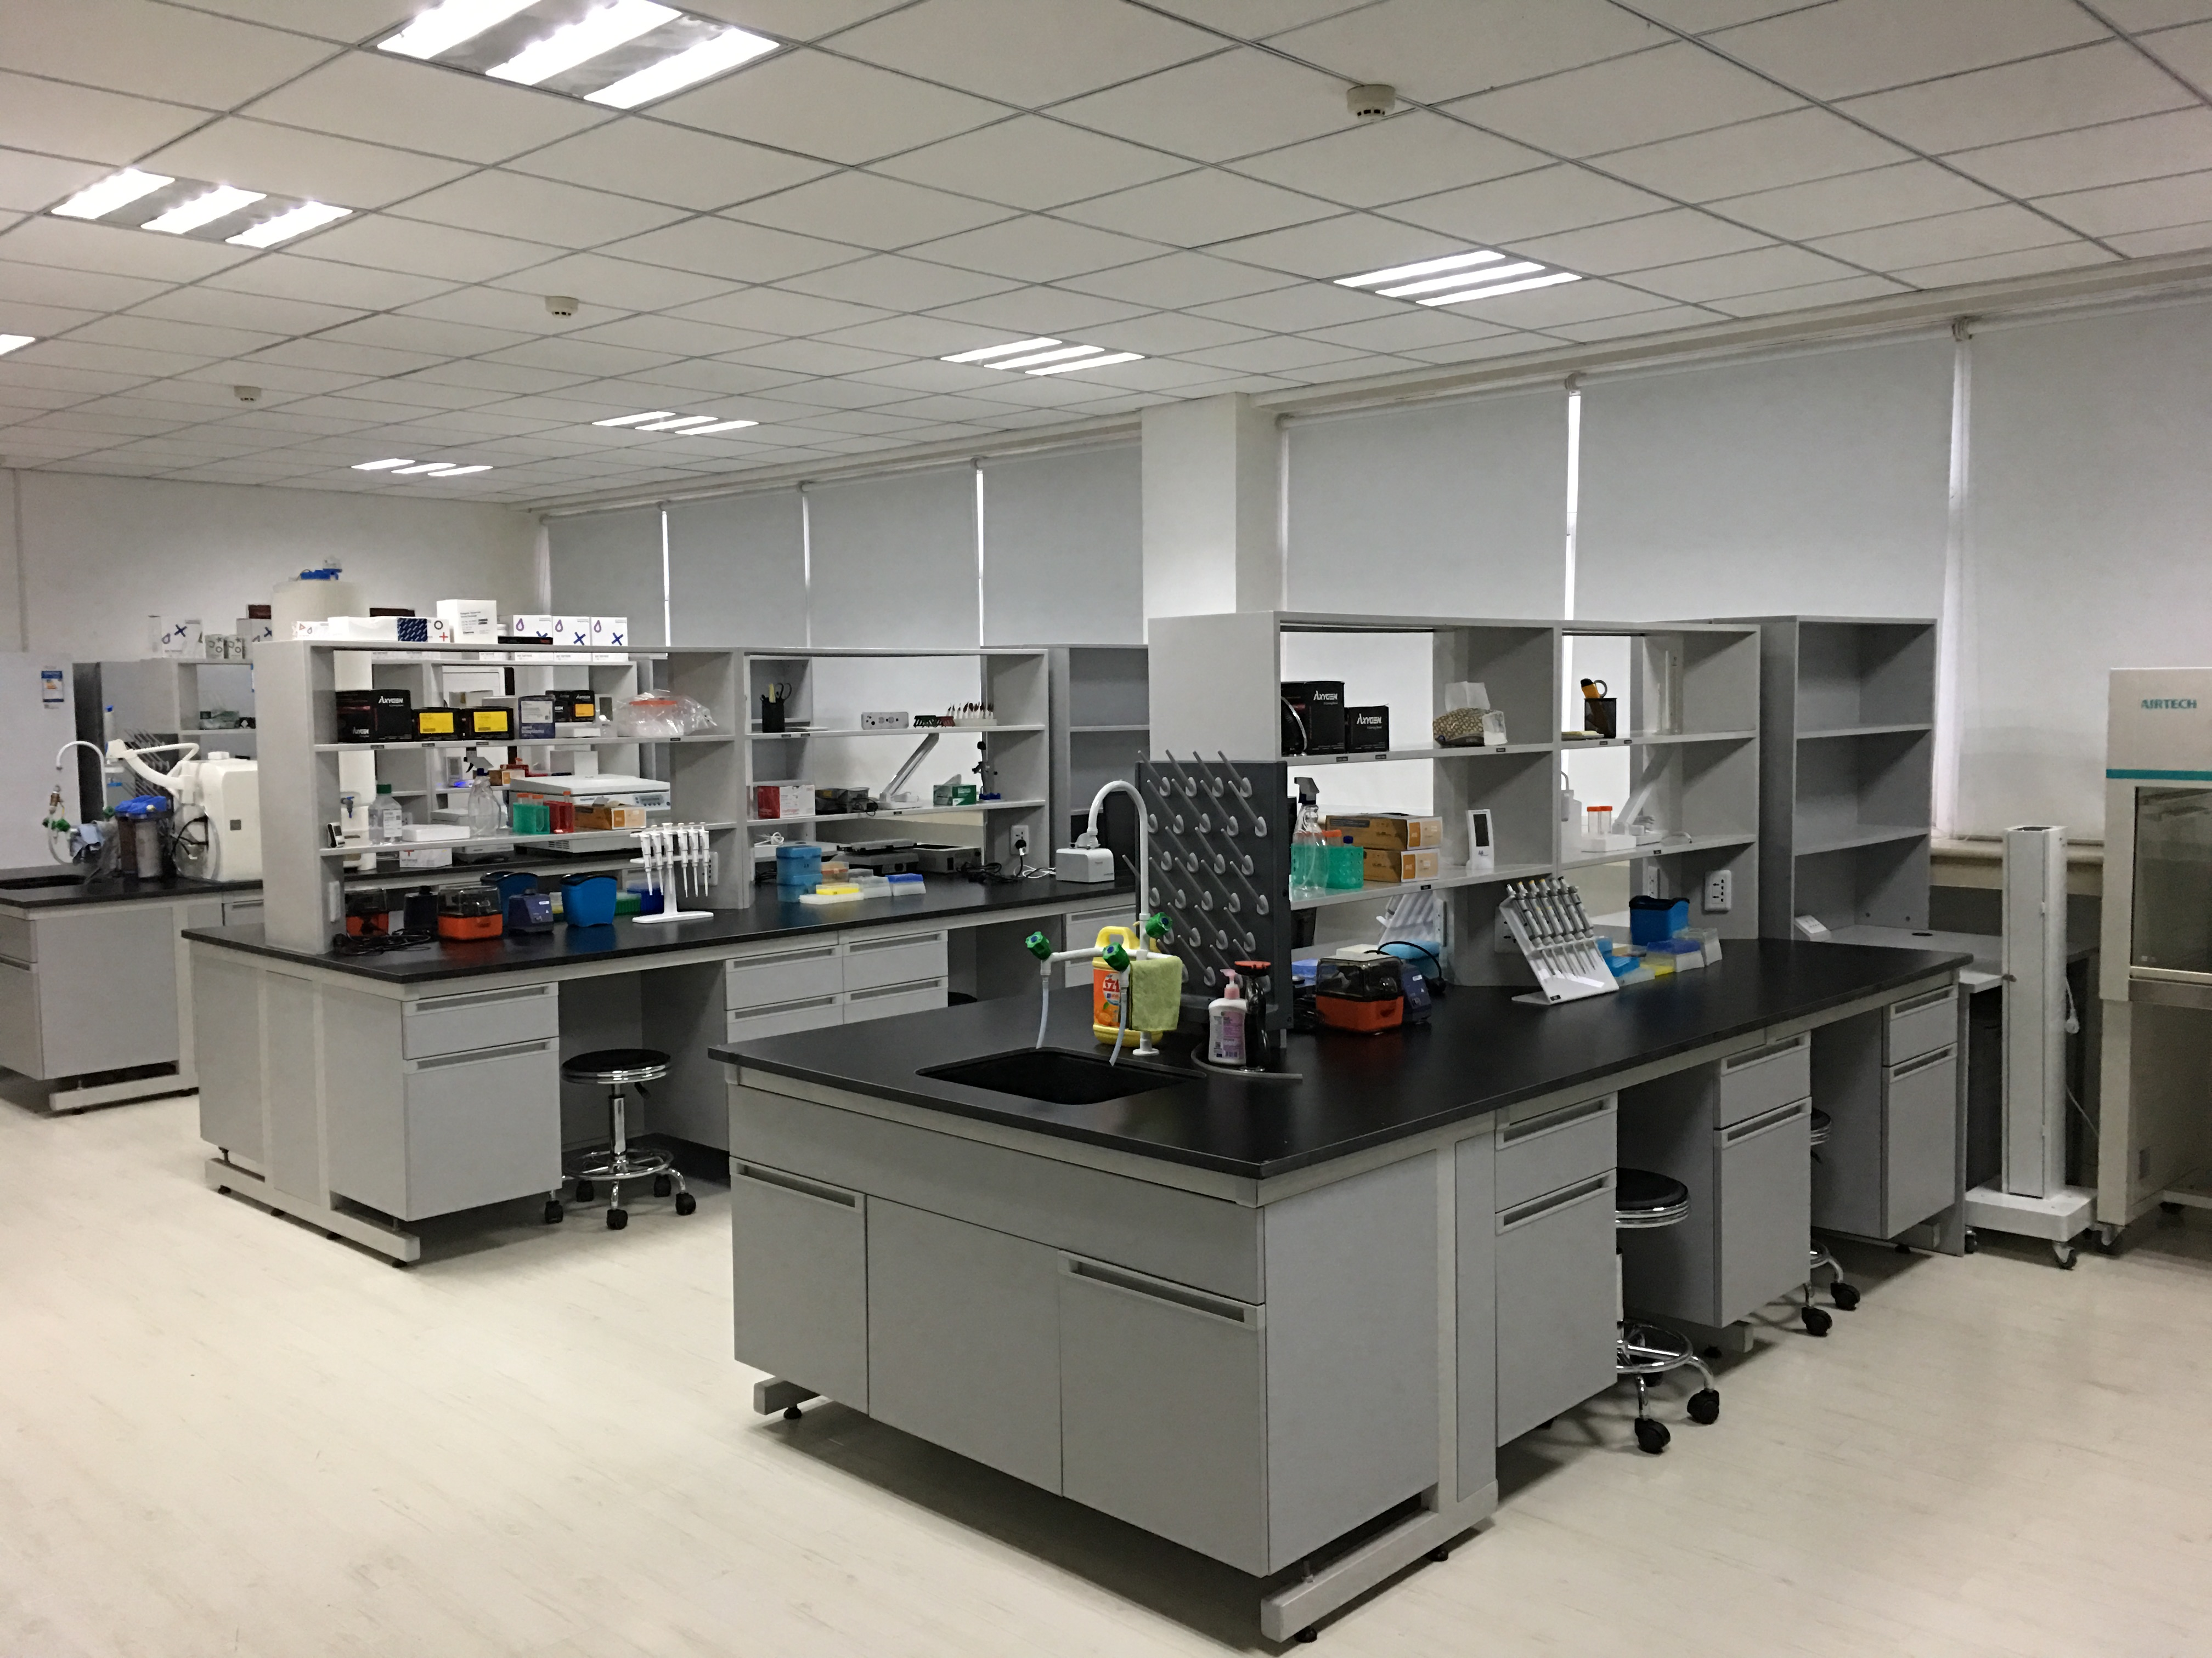
内容
法医研究所开放实验室管理机制
法医研究所开放实验室运行机制
法医研究所开放实验室登记体系

Slide 3
管理机制
侯老师领导和监督
王正和宋凤分工协作
研究生遵守和维护

Slide 4
管理机制
侯老师领导和监督
王正和宋凤分工协作
研究生遵守和维护
管理框架规划
不定期检查
纠正失误
细化管理规则
明确岗位规范和分工
以身作则、彻底执行
建立正确意识
明确角色定位
严格遵守、尽责维护

Slide 5
运行机制
建立开放实验室工作群
预约制度：预约表形式
公共开放：周二和周四
时间观念：周一至周五 8: 30-18: 00
研究生“区别”预约制

Slide 6
运行机制
工作群
人员非冗余：根据是否需要使用开放实验室仪器设备变动
进行开放实验室仪器设备的预约
方便开放实验室通知仪器设备的使用状态

Slide 7
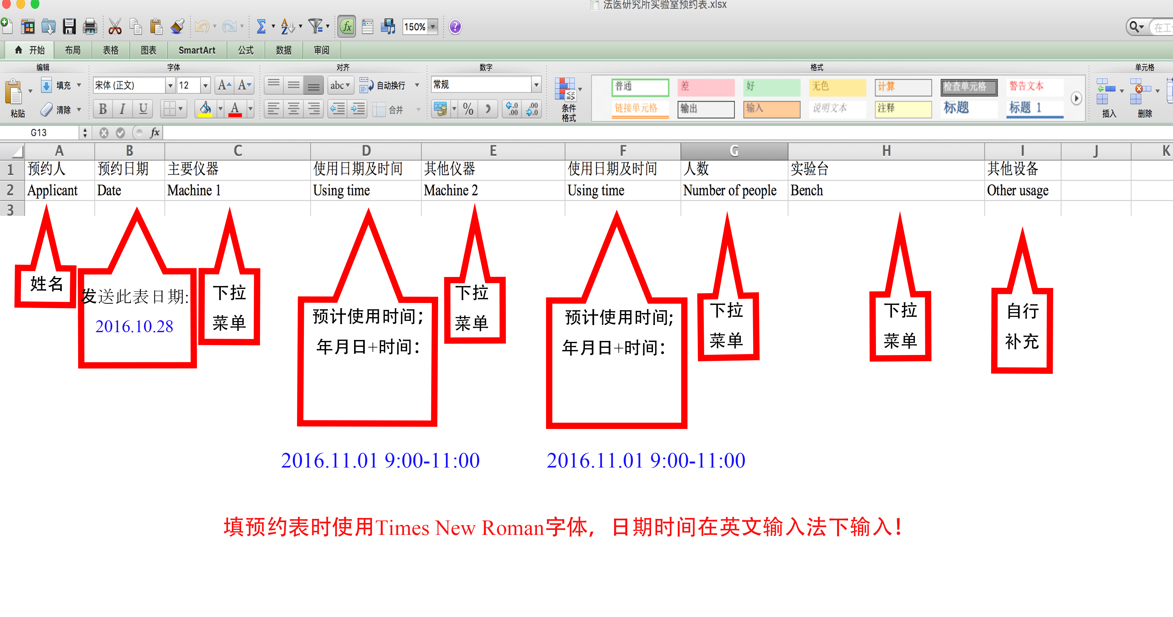
运行机制
预约表

Slide 8
运行机制
“区别”预约制
参与开放实验室维护的研究生
前一个工作日预约下一个工作日
取消预约须提前6小时
未参与开放实验室维护的研究生
提前48小时预约
取消预约须提前12小时

Slide 9
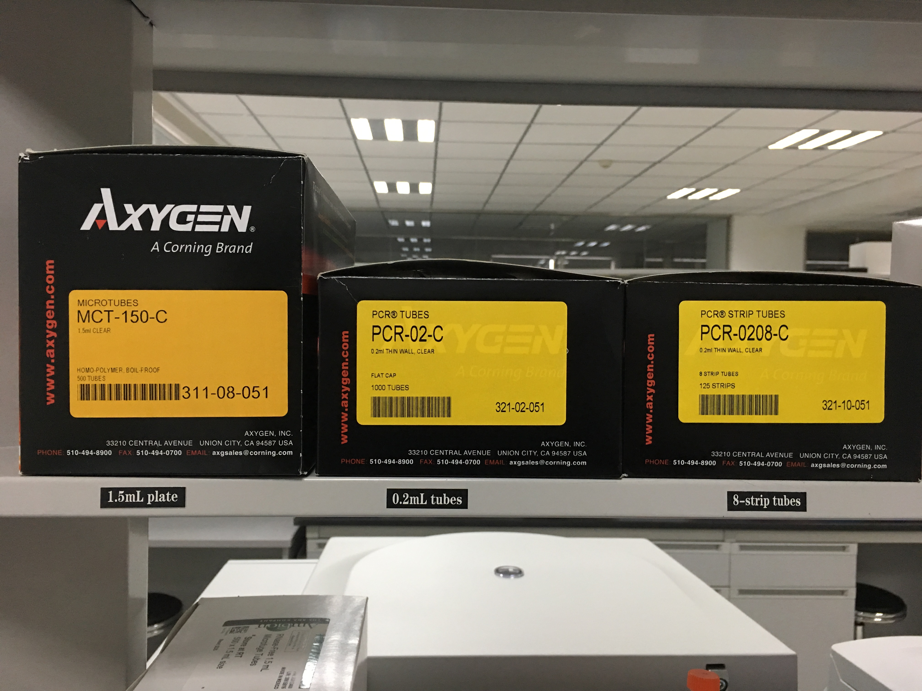
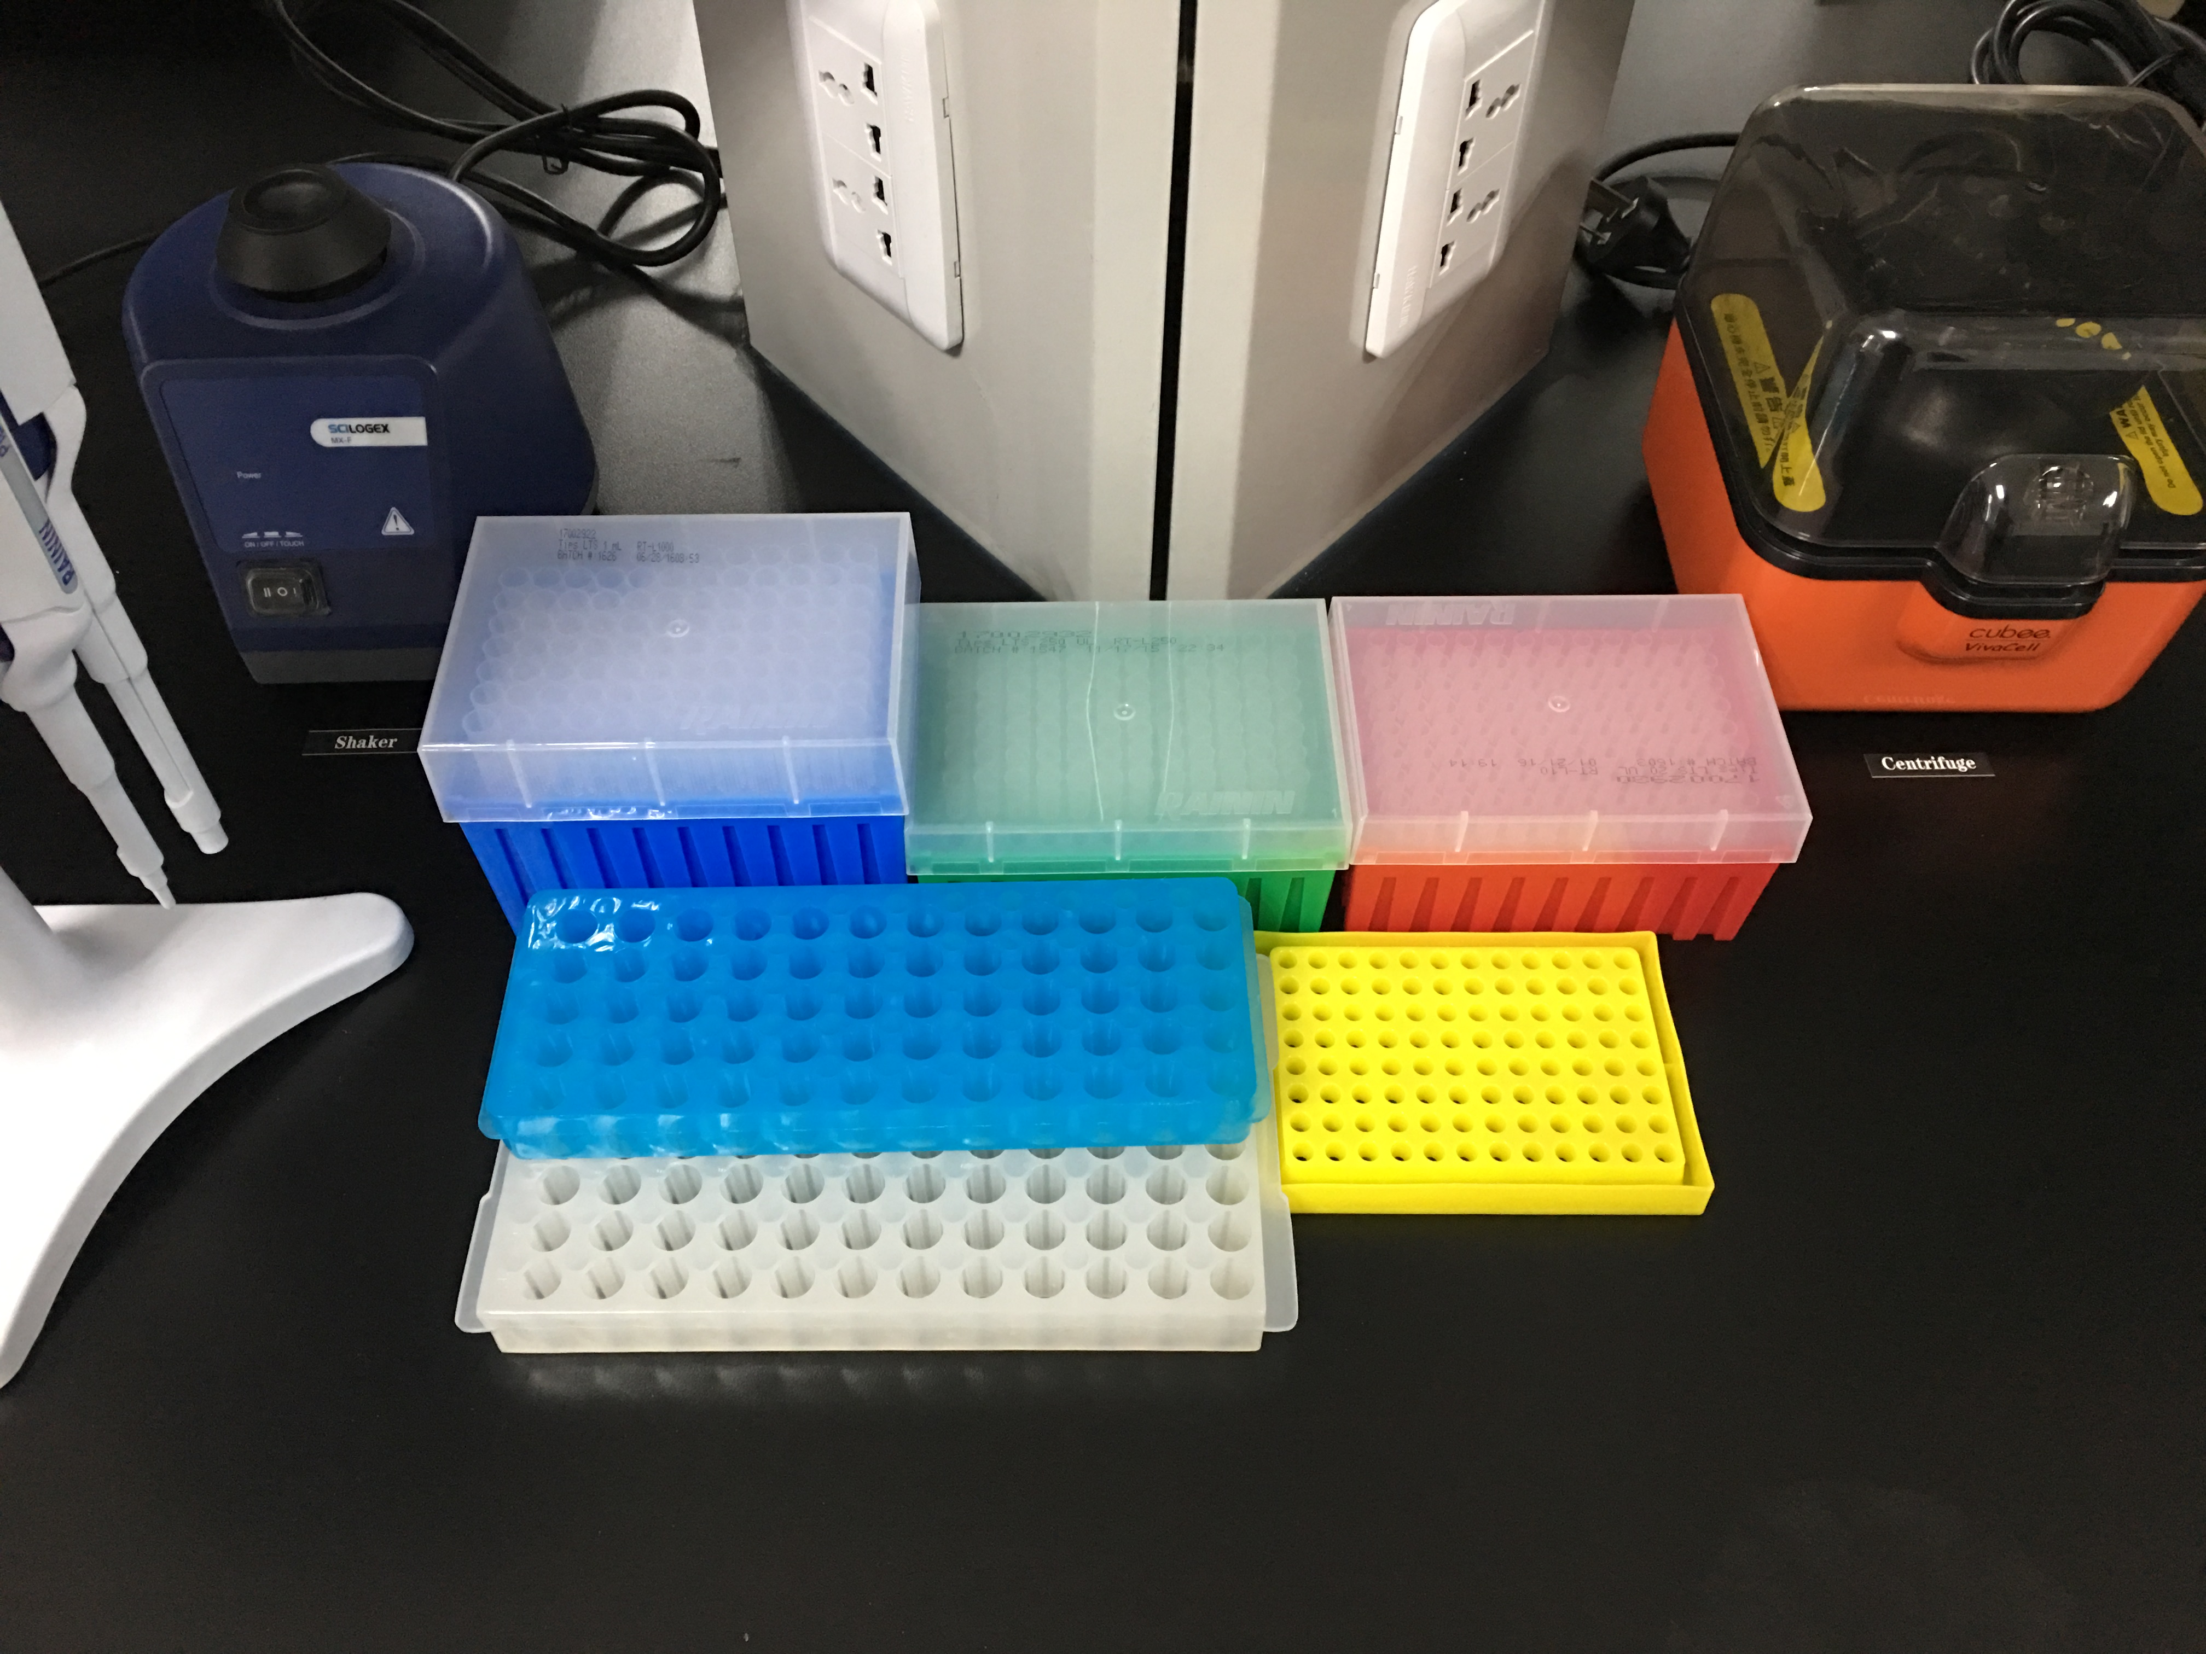
运行机制
维护职责
实验台清洁：每周2次
预约表内容汇总到展板
小设备、耗材摆放有序

Slide 10
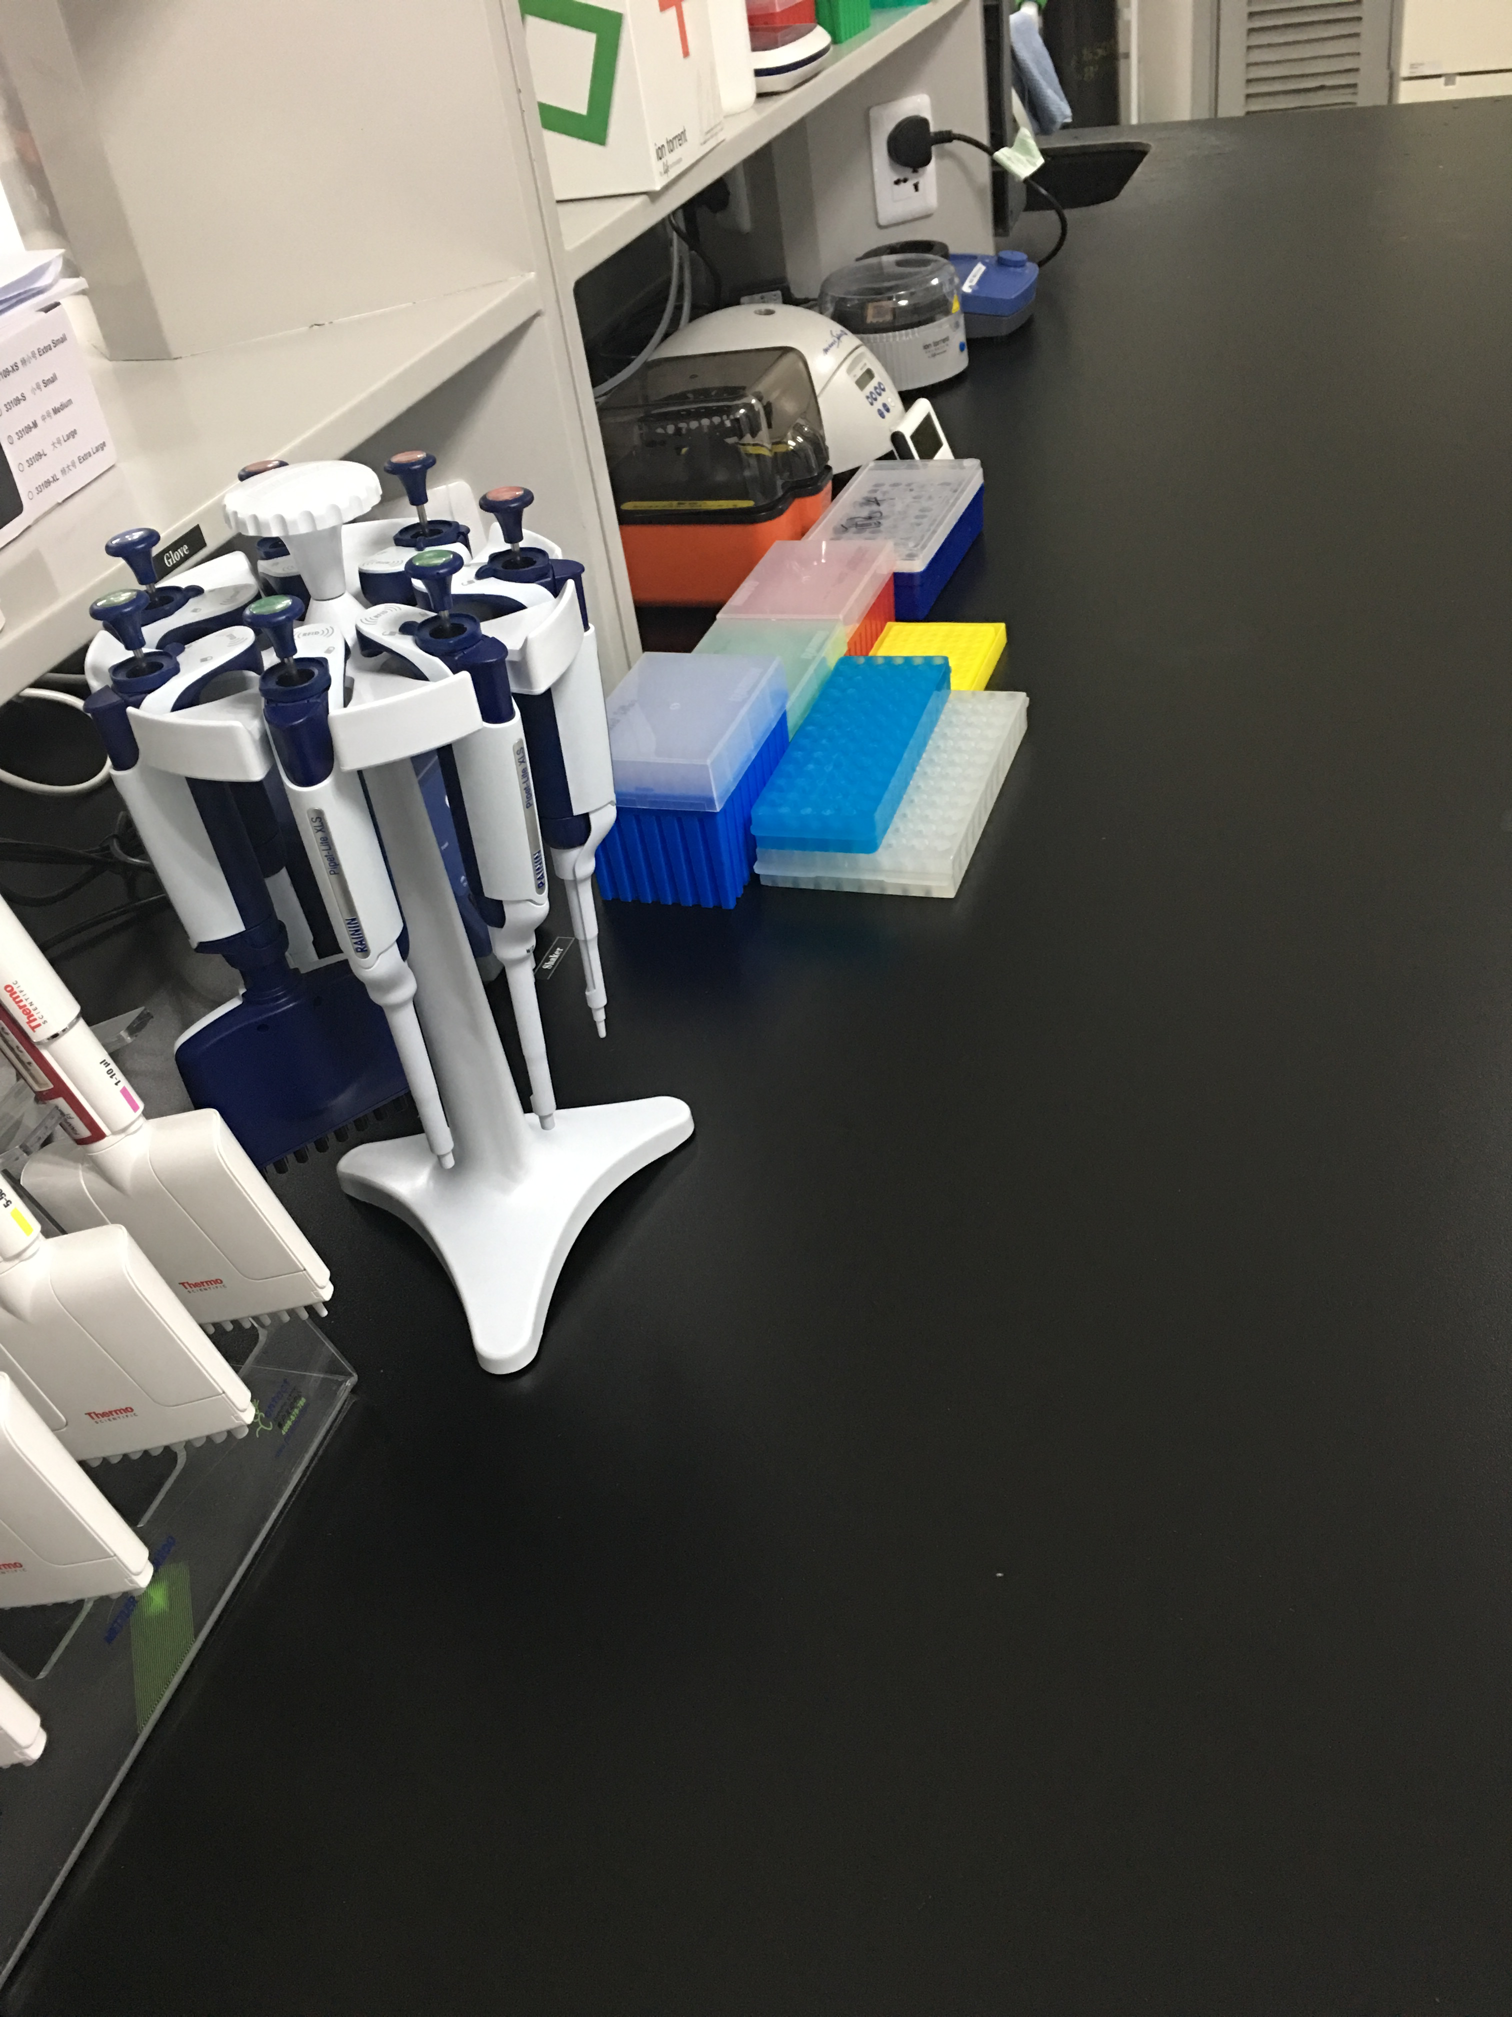
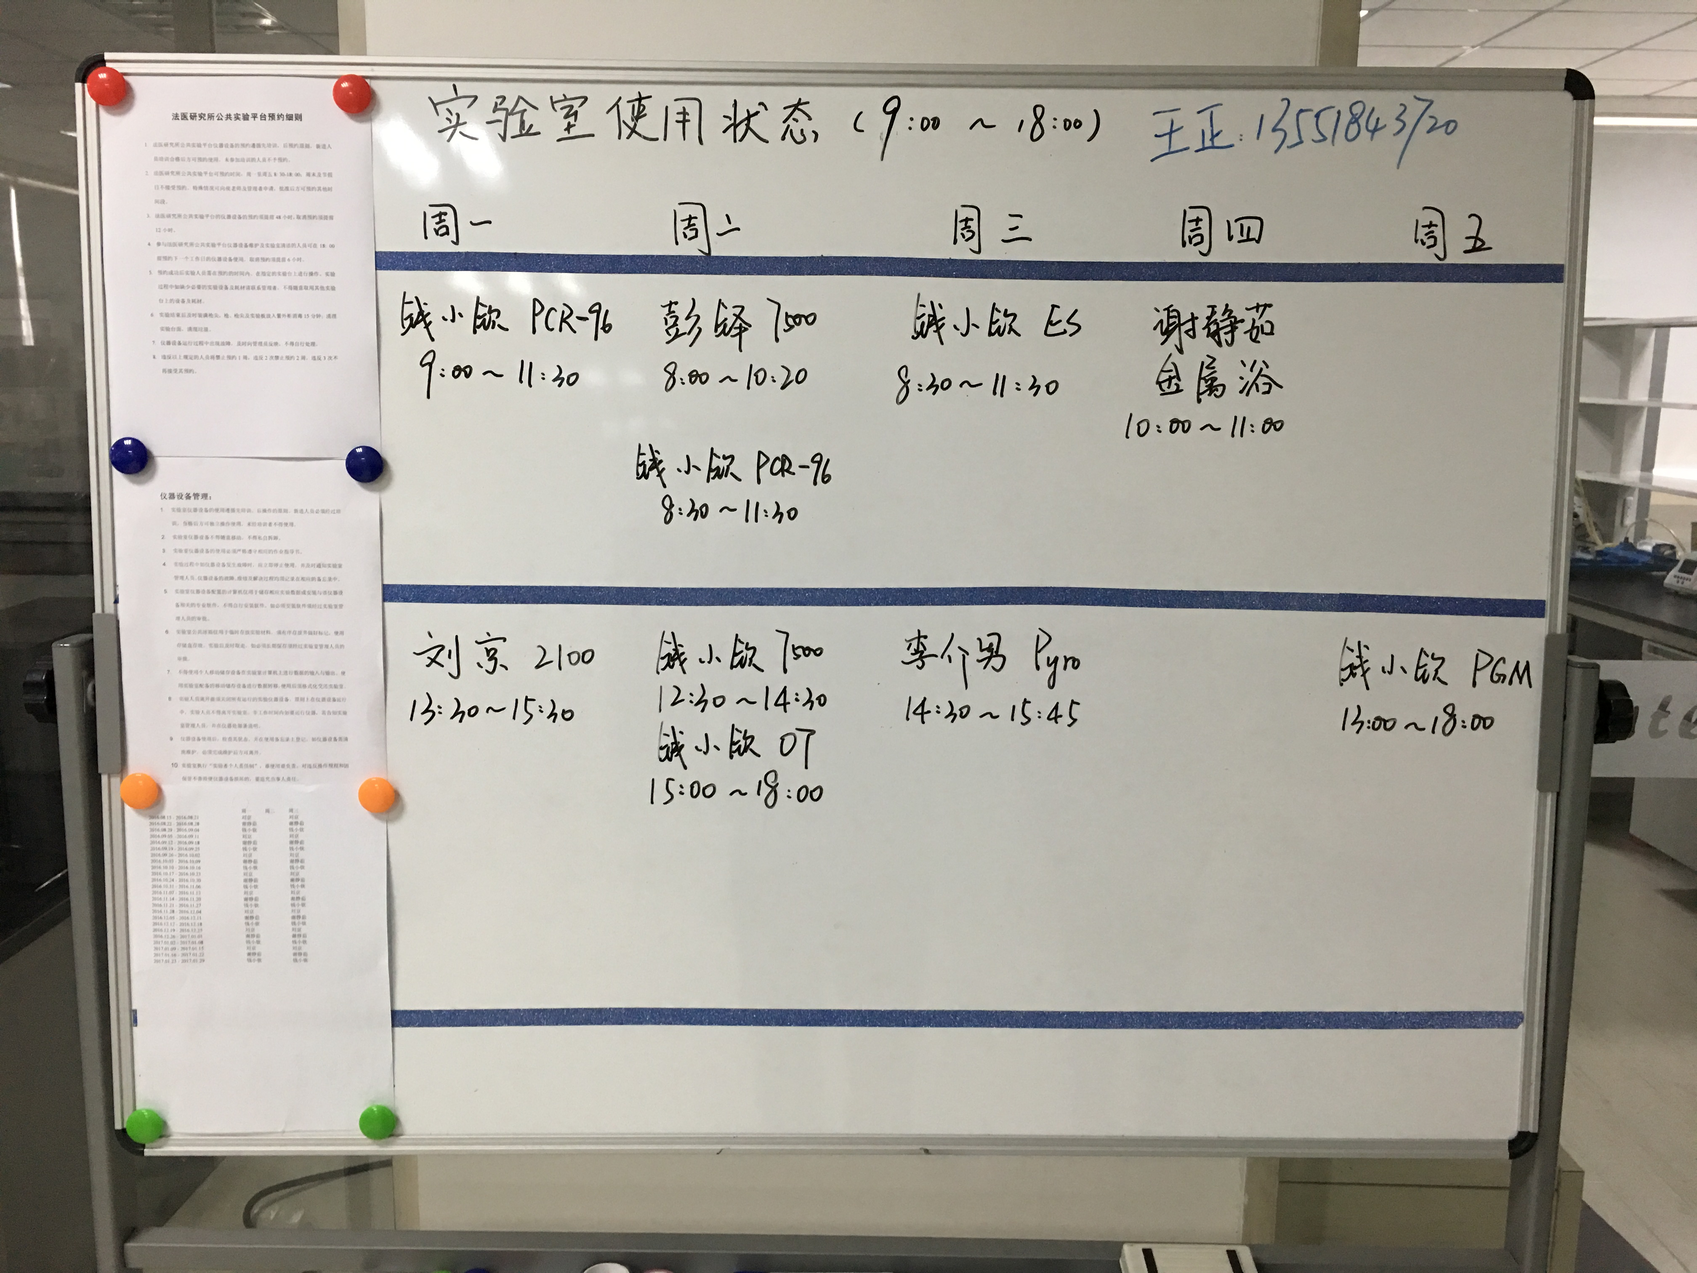
运行机制
维护职责
实验台干净整洁
实验室预约情况

Slide 11
登记机制
仪器使用登记
试剂耗材登记

Slide 12
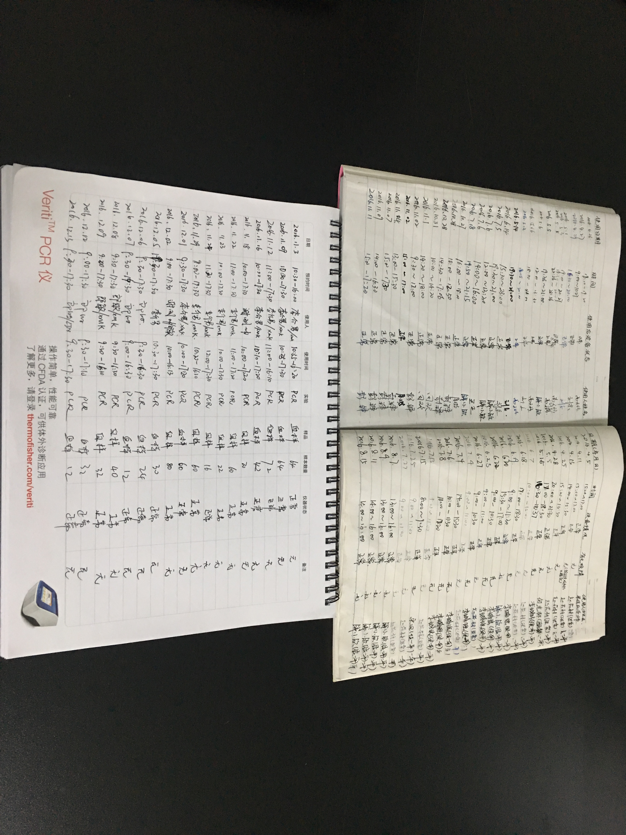
登记机制
仪器使用登记本
有录可查原则

Slide 13
登记机制
试剂耗材出入库登记表
可追溯原则

Slide 14
体会
良好的意识
实验室明朗有序
岗位规范化
流程明确规范化
彻底执行原则
循序渐进、持之以恒

Slide 15
Thanks!

